Slide 1
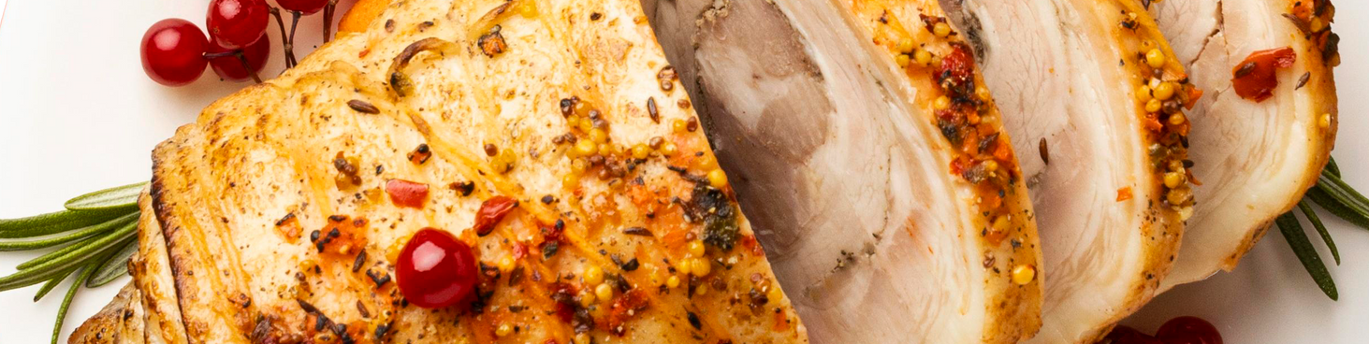


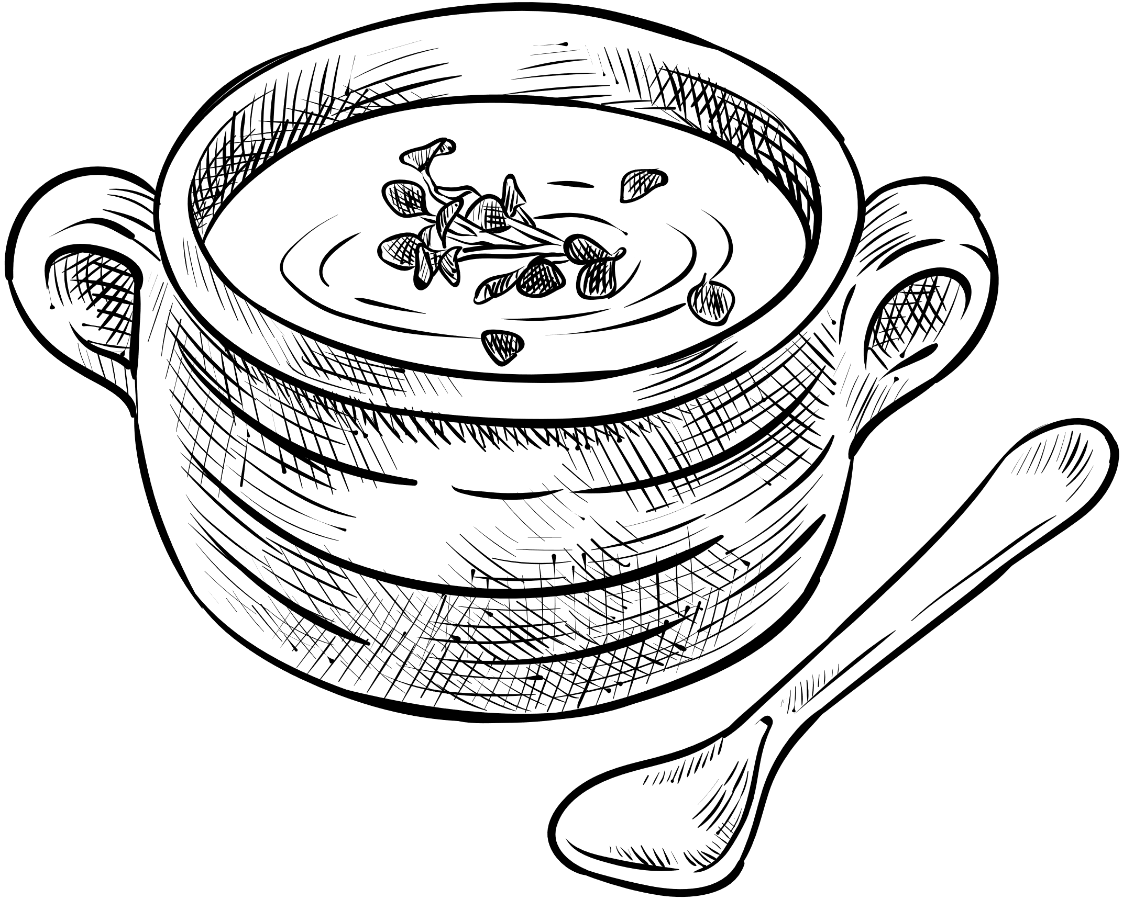
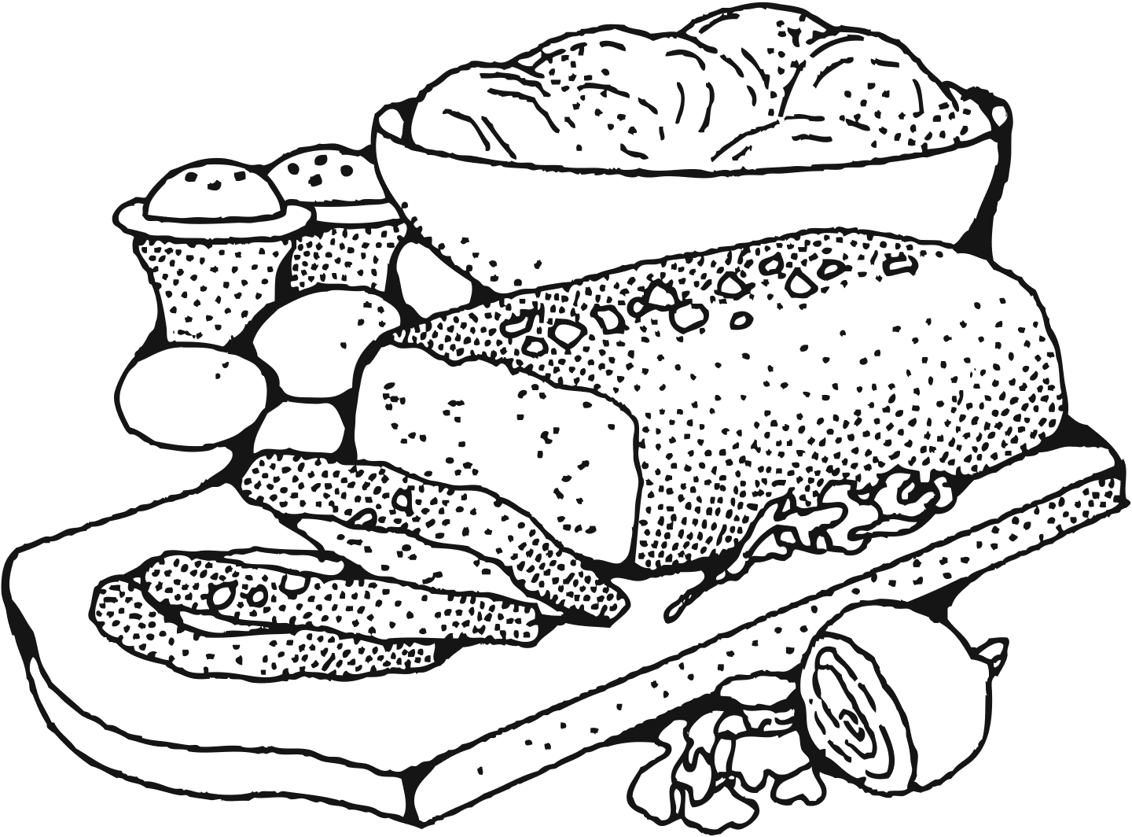
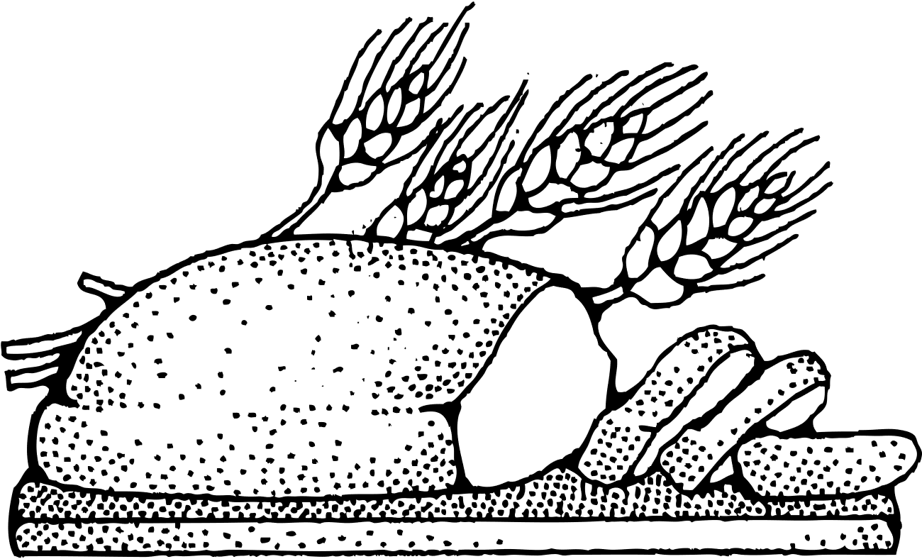
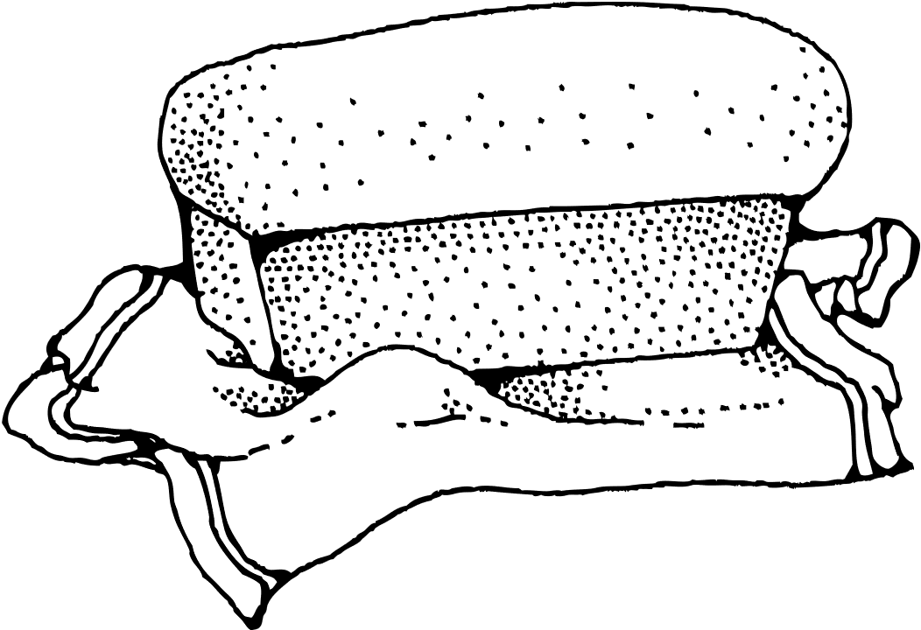
MENU QUOTIDIEN
GSMD
DEJEUNER
SEMAINE du 29 Avril AU 03 MAI 2024
LUNDI
MARDI
MERCREDI 3
JEUDI
VENDREDI
Plats
POULET , SAUCE LEGUMES
Garnitures
COUSCOUS
Desserts
ANANAS
Plats
YASSA DE BOURGUIGNON
Garnitures
RIZ AU CURRY
Desserts
MANGUE
Plats
POULET AUX OIGNONS CONFITS
Garnitures
PATATE DOUCE SAUTEE
Desserts
BANANE DOUCE
Plats
GARBA
Garnitures
Desserts
CREPE AU SUCRE

